Slide 1


Інтегрований проект
Закони статики
Виконали учні 10 класу
ЗЗСО «Великокурінський ліцей»
2021 рік

Slide 2

ДЕВІЗ:
Щоб фізику знати, потрібно всі закони поважати
Щоб фізику любити - потрібно всю теорію вчити
Щоб нам усім перемагати,
Потрібно нам проєктувати

Slide 3

Щоб знайти відповідь на питання, ми провели дослідження:
Завдання І групи:
З'ясувати, як залежить рівновага тіл від розміщення центру тяжіння
Завдання ІІ групи:
Знайти в Інтернеті прилади якими практично визначають рівновагу тіл: зокрема призма з нахилом та виском

Slide 4
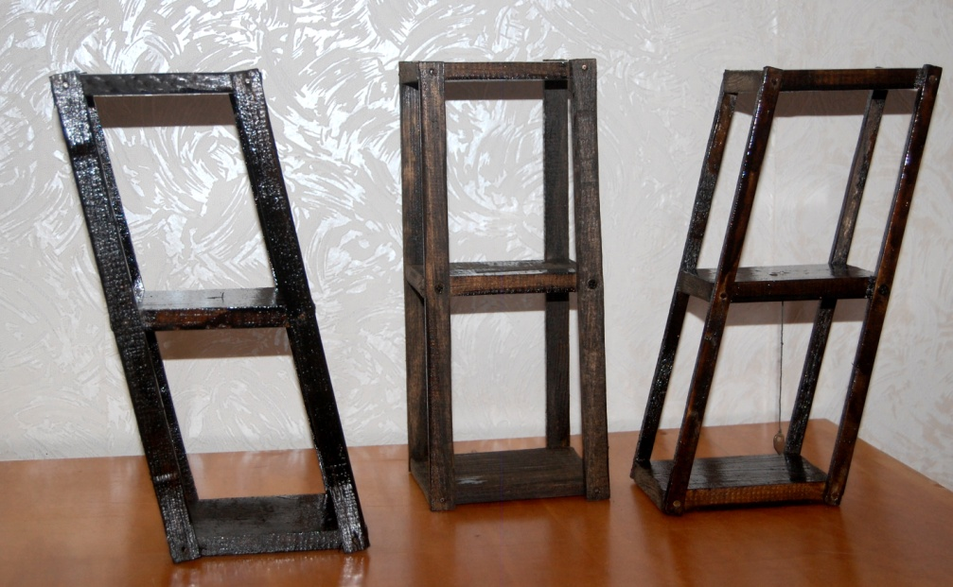

Працюємо далі
Завдання ІІІ групи:
З проектувати і виготовити технологічну картку на виготовлення призми з нахилом та виском на уроках трудового навчання та використання при вивченні фізики у школі

Slide 5
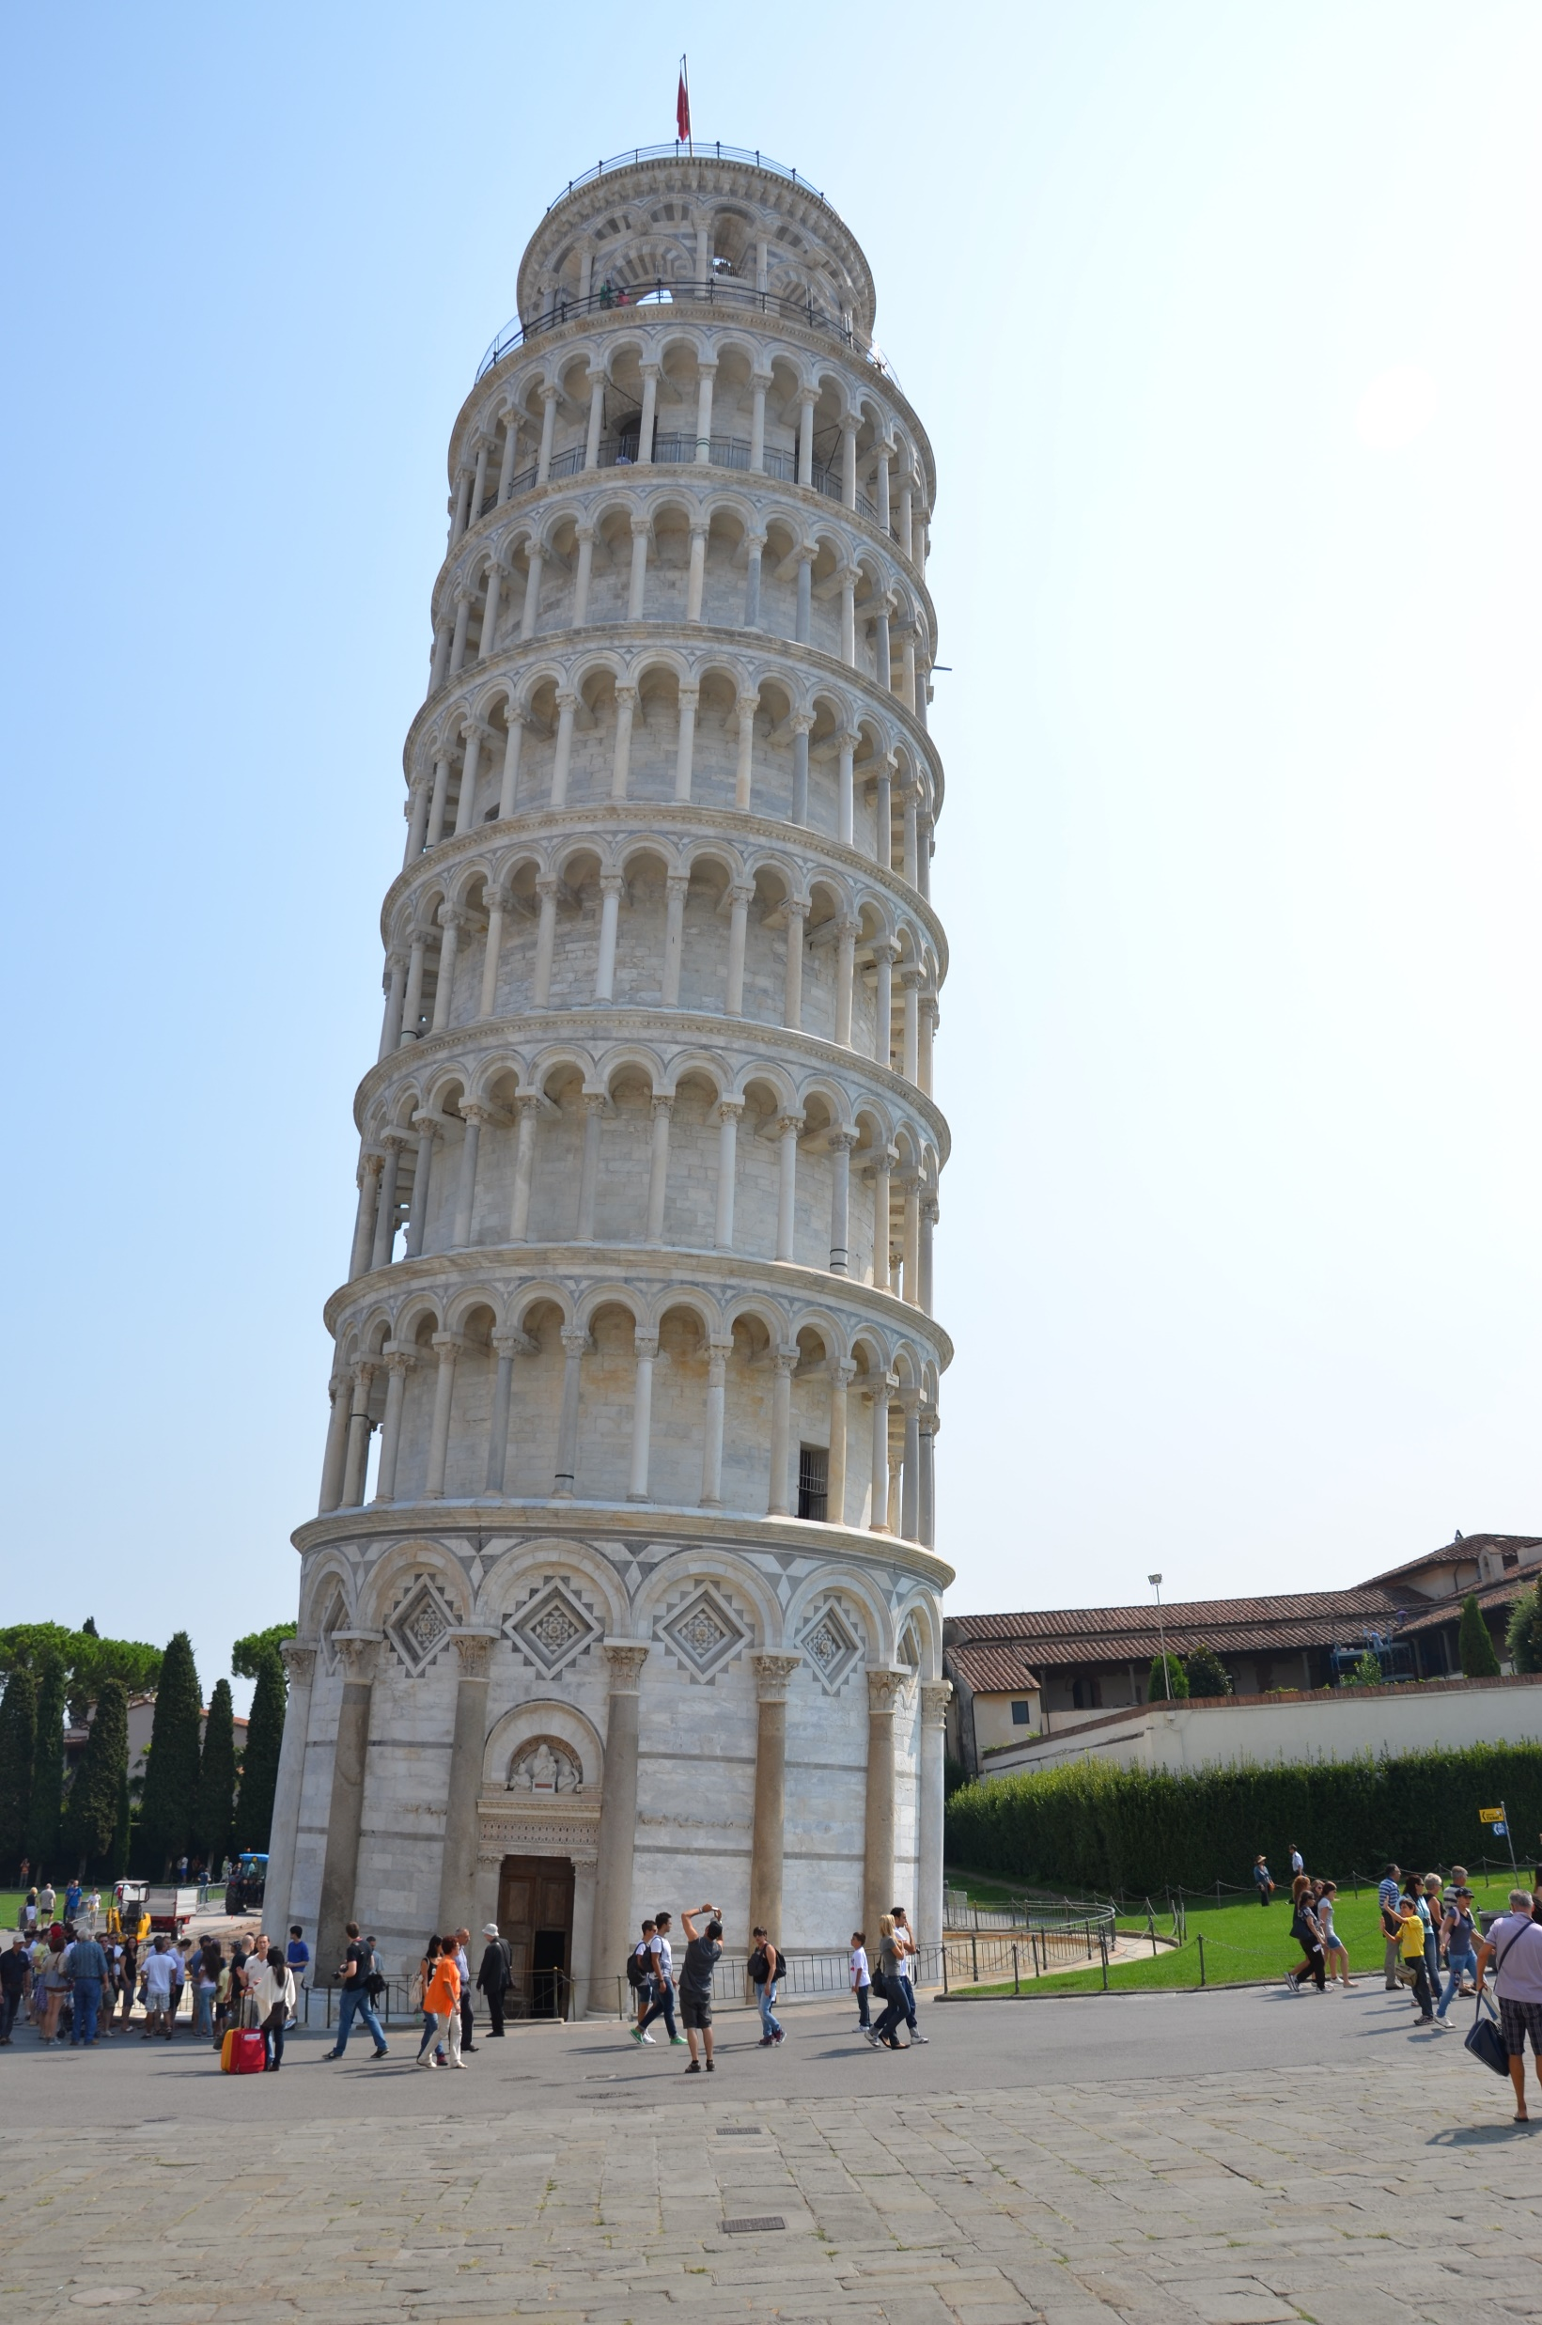
Пізнавальна сторінка
Піза́нська ве́жа — частина ансамблю міського собору Собор Санта Марія Ассунта в Пізі. Вежа є дзвіницею собору і примикає до його північно-східного кута. Знаменитий соборний ансамбль в Пізі — шедевр середньовічної італійської архітектури. Вежа відома тим, що сильно нахилена.

Slide 6
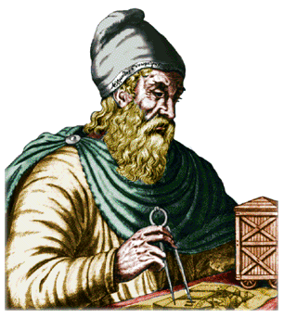
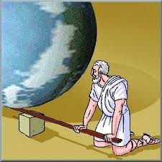
Архімед
Відкрив закони важеля.
Йому належить крилатий виcлів "Дайте мені точку опори, і я переверну Землю".
(287 до н.е. - 212 до н.е.)

Slide 7
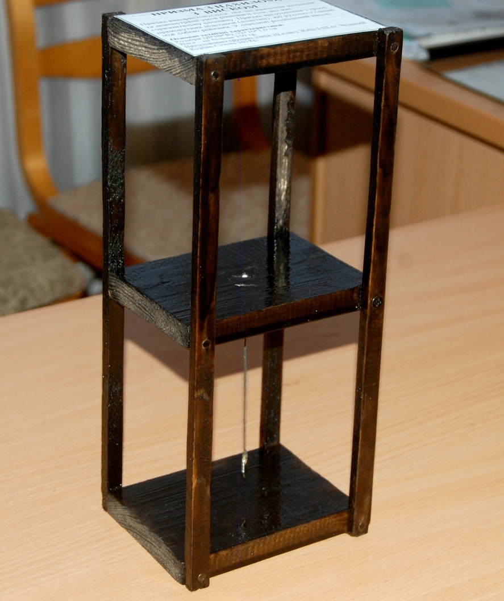
ПРИЗМА З НАХИЛОМ,
З ВИСКОМ
Прилад використовується під час вивчення механіки та демонстрації умов рівноваги тіла, що має горизонтальну площину. Призма виготовлена з трьох прямокутних підставок (пластин), які рухомо з’єднані між собою рейками. У середині розміщений висок.
Основні технічні характеристики:
Розміри (Д*Ш*В) -32*10*1,0 см
Вага – не більше 250 гр.
Виготовлено групою учнів 10 класу ЗЗСО «Велиеокурінський ліцей» Січень 2021р.

Slide 8
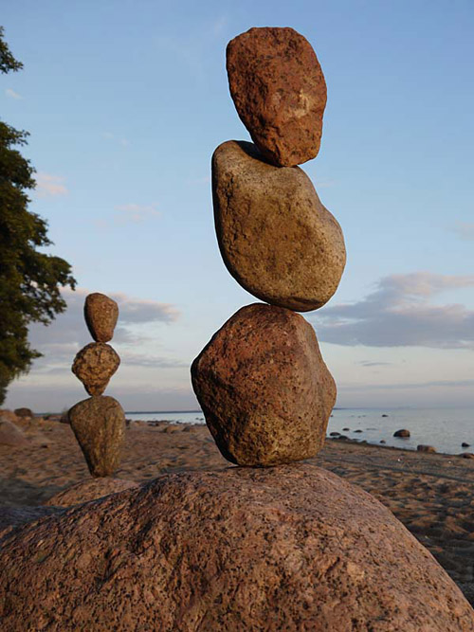
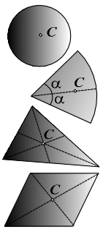
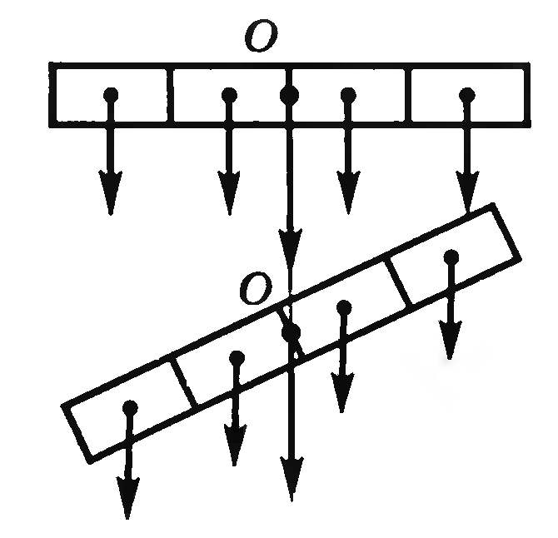
Центр тяжіння
Центр тяжіння (ваги) тіла — це точка всередині тіла (чи поза ним), відносно якої сума моментів сил тяжіння, яка діє на окремі частини тіла, дорівнює нулю.

Slide 9
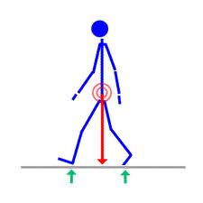
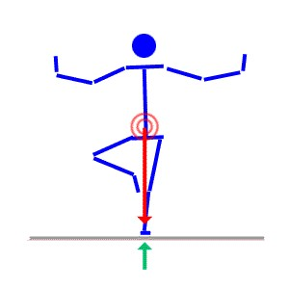
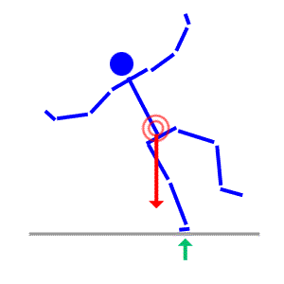
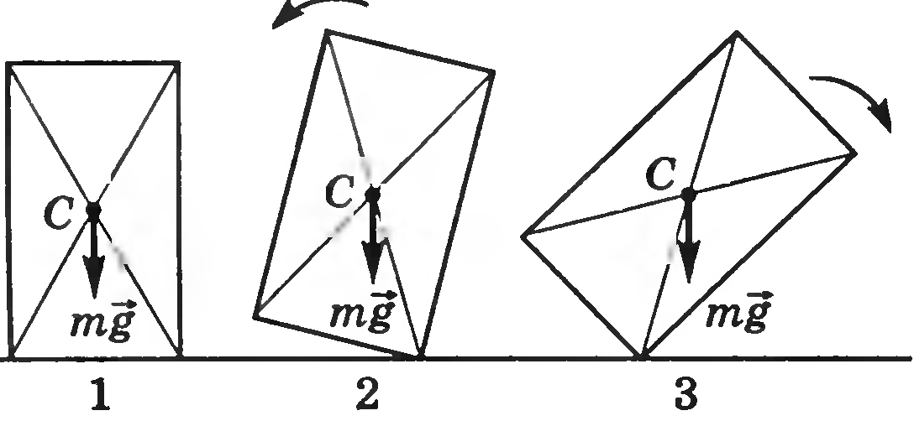
Стійка | Нестійка | Байдужа
Стійкість залежить від взаємного положення центра тяжіння і точки обертання тіла.

Slide 10
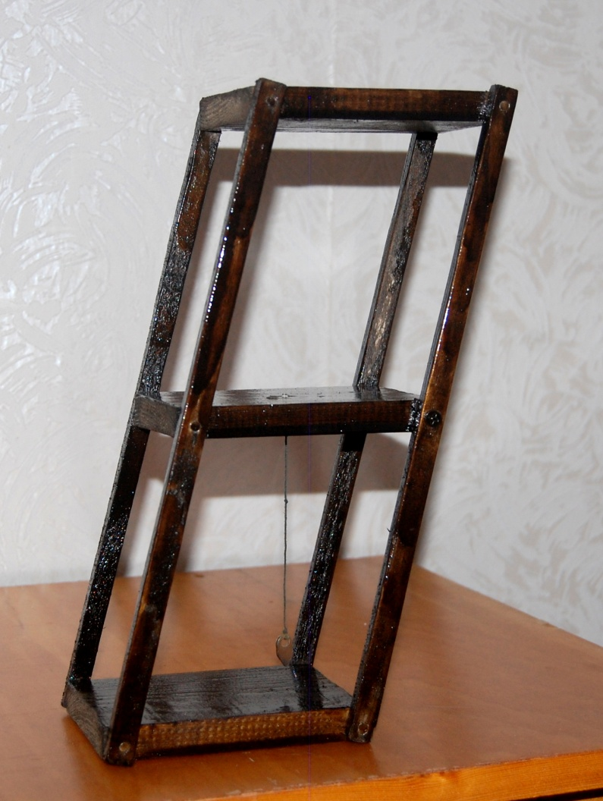
Перевірка приладу на стійкість
Виконуючи досліди з похилою призмою, встановитли – якщо трохи нахилити тіло – так, щоб вертикаль, яка проходить через центр ваги, не вийшла за межі площі опори, момент сили тяжіння поверне тіло в початкове положення рівноваги; – тільки-но кут нахилу стане настільки великим, що вертикаль, яка проходить через центр ваги, вийде за межі площі опори, тіло перекинеться.

Slide 11
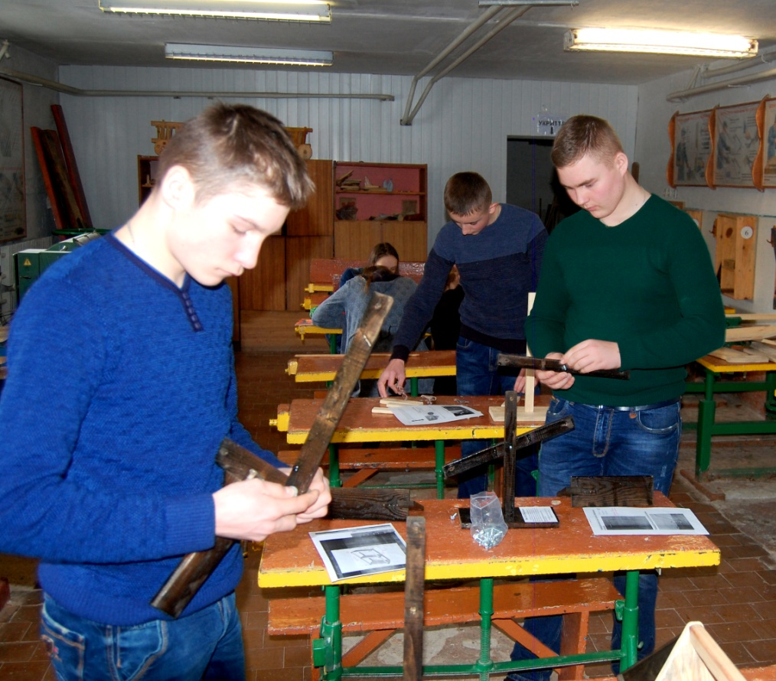
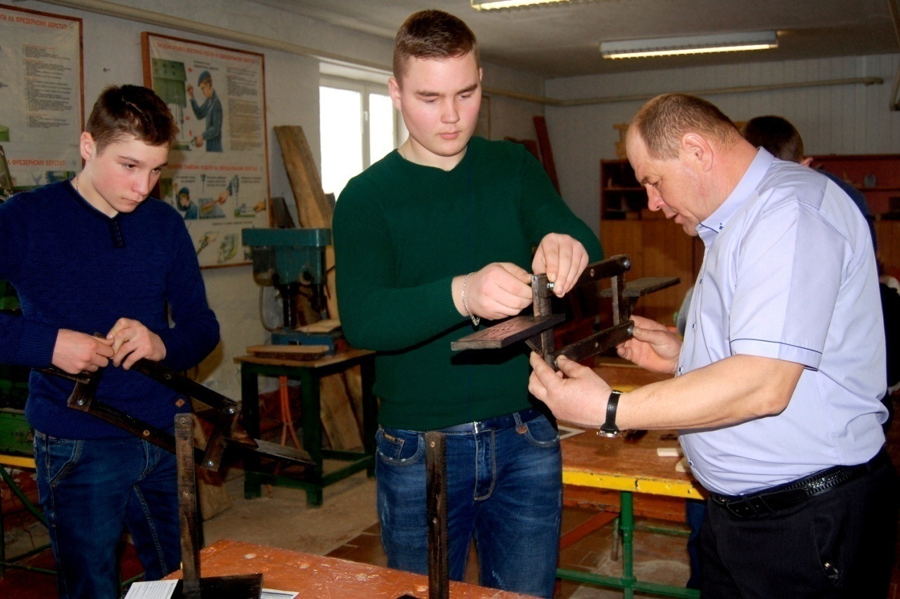
Конструювання приладу
Уроки трудового навчання

Slide 12

Висновки
Ми виконали творчі завдання:
Виготовили прилади “ Призма з нахилом ” який використовується під час вивчення механіки та демонстрації умов рівноваги тіла, що має горизонтальну площину.
Презентували на уроці фізики для всіх учнів класу виготовлені прилади. Поповнили свої знання з розділу фізики “Статика. Рівновага тіл”. Вдосконалили свої навики з трудового навчання у конструювання виробів.
Поповнили кабінет фізики новими демонстраційними приладами, які допоможуть наступним класам у вивченні програмового матеріалу з фізики.
Ми вдячні вчителю фізики Кундіку С.П., вчителю трудового навчання Зімичу Ю.С., які зацікавили нас творчими завданнями – проектами. Бажаємо продовжити цю роботу!
ДЯКУЄМО за увагу!

Slide 13
Використані джерела:
https://b-pro.com.ua/katalog/fizika/mehanika/mehanikademonstratsiyneobladnannya/prizmaznahilomzviskom
https://uk.wikipedia.org/wiki/%D0%9F%D1%96%D0%B7%D0%B0%D0%BD%D1%81%D1%8C%D0%BA%D0%B0_%D0%B2%D0%B5%D0%B6%D0%B0
https://uk.wikipedia.org/wiki/%D0%90%D1%80%D1%85%D1%96%D0%BC%D0%B5%D0%B4
Фотографії уроків трудового навчання, фізики
Підручник Фізика 10 клас В.Г. Бар'яхтар, Ф.Я. Божинова

